Slide 1
Правила поведения на природе.

Slide 2
Здравствуйте, ребята! На улице лето, а значит мы чаще выходим на улицу полюбоваться природой. Но, чтобы природа и дальше оставалась красивой и чистой, мы должны соблюдать некоторые правила поведения. О них нам и предстоит сегодня узнать.

Slide 3
Лето красное пришло,
в лес гулять зовт оно!
В поход спешат ребята,
Но знать туристам юным надо:
Чтоб не страдали звери, птицы,
Природу портить не годится!

Slide 4
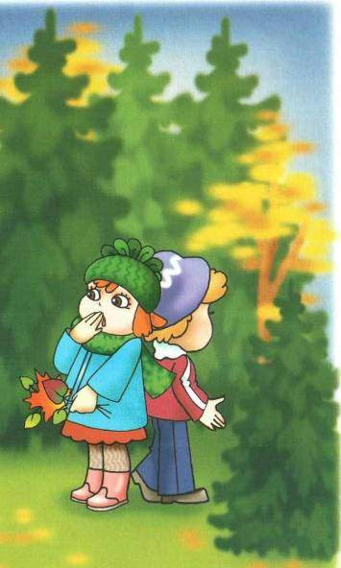
Должны всерьез вы уяснить:
Без взрослых
в лес нельзя ходить!
Ведь заблудиться так легко:
Уйти от дома далеко
И не найти назад пути...
И больше к маме не дойти.

Slide 5
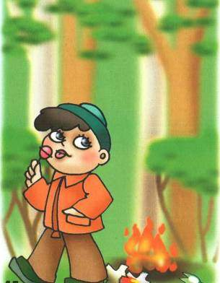
Лето красное пришло,
в лес гулять зовет оно!
В поход спешат ребята,
Но знать туристам юным надо:
Чтоб не страдали звери, птицы,
Природу портить не годится!

Slide 6
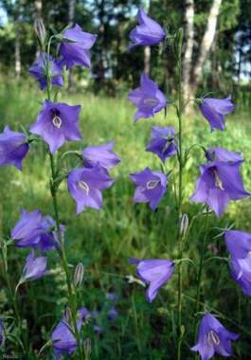
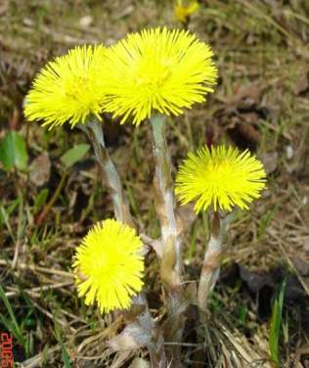
Не рвите в лесу, на лугу цветы!
Если я сорву цветок,
Если ты сорвешь цветок,
Если все: и я, и ты,
Если мы сорвем цветы –
Опустеют все поляны
И не будет красоты.

Slide 7
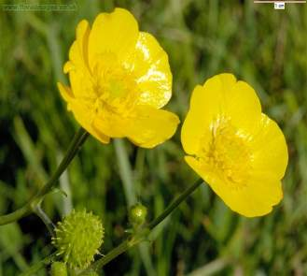
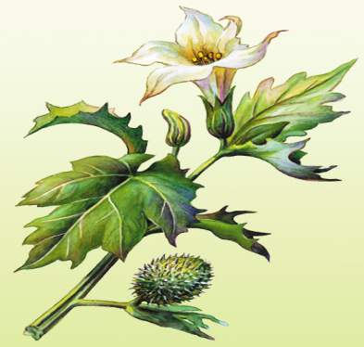
Лютик едкий в народе называют «куриная слепота», его сок вызывает зуд в глазах и даже потерю зрения.
Дурман цветет с июня до
самой осени крупными
белыми одиночными цветами.
Дурман – одно из наиболее
ядовитых растений.
Ядовитые растения никогда
нельзя трогать.

Slide 8
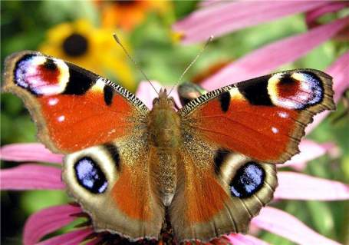
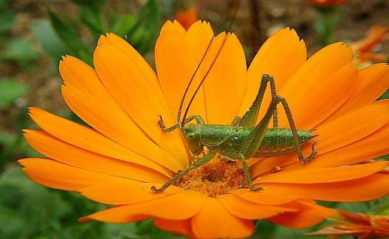
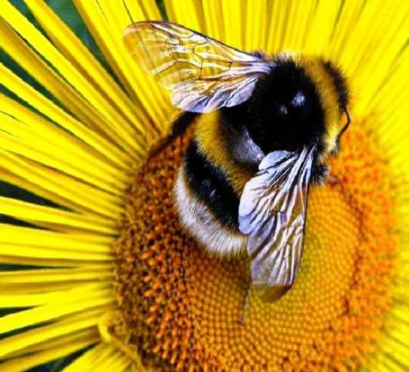
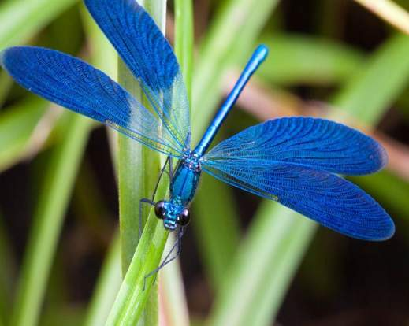

Slide 9
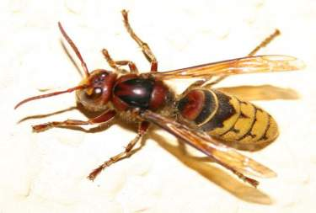
Правила поведения при встрече
с насекомыми
Не маши руками перед осами, пчелами. Раздраженная оса или пчела может ужалить.
Не тревожь осиное или пчелиное гнездо. Осы, пчелы , шершни, которых вспугнули, собираются всем роем и в целях собственной защиты жалят своего обидчика.
Собираясь отдыхать на природе, не следует пользоваться духами или косметикой с сильным запахом - пахучие вещества насекомые воспринимают как сигнал бедствия и могут напасть.

Slide 10
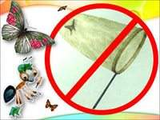
Не ловите бабочек, шмелей, стрекоз и других насекомых!
Мотылек.
Я живу на лугах, и в садах, и в лесах.
Я летаю весь день в голубых небесах.
Солнца ласковый свет озаряет мой кров,
Мне еда и питье – ароматы цветов.
Но живу я недолго – не более дня
Будь же добрым ко мне и не трогай меня.

Slide 11
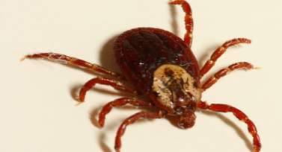
Необходимо использовать препараты от укусов и отпугивающие этих насекомых средства.
После прогулки в лесу надо внимательно осмотреть свое тело и волосы и, если обнаружишь клеща, попросить взрослого удалить его.
Клещи любят влажные затемненные места с высокой травой. Они цепляются к одежде человека или шерсти животных. Если такого клеща не снять во время с одежды, он заползает под нее, в укромные .

Slide 12
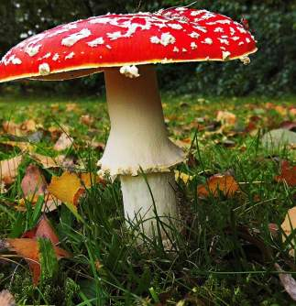
Никогда не ешьте Незнакомых ягод... И грибы-поганки В рот тащить не надо: Голова закружится, Заболит живот, И от отравления Доктор не спасет...

Slide 13
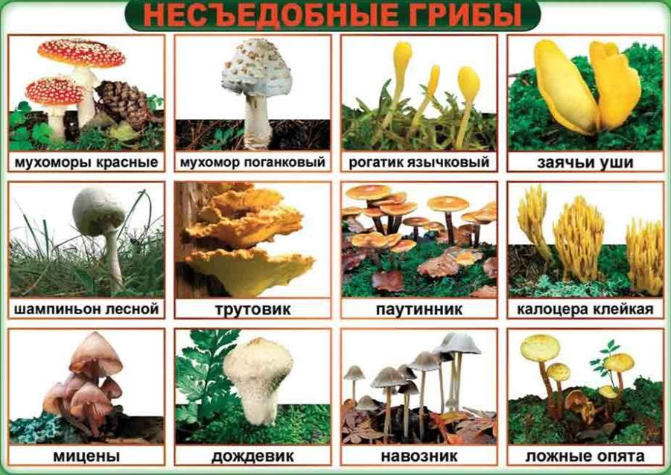
Не сбивайте грибы, даже несъедобные. Помните, что грибы нужны в природе!

Slide 14
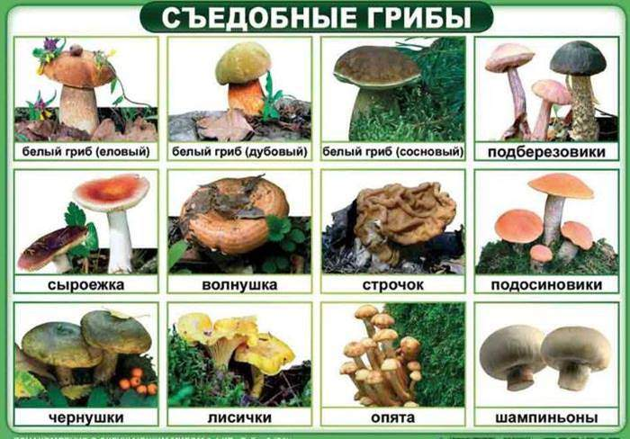
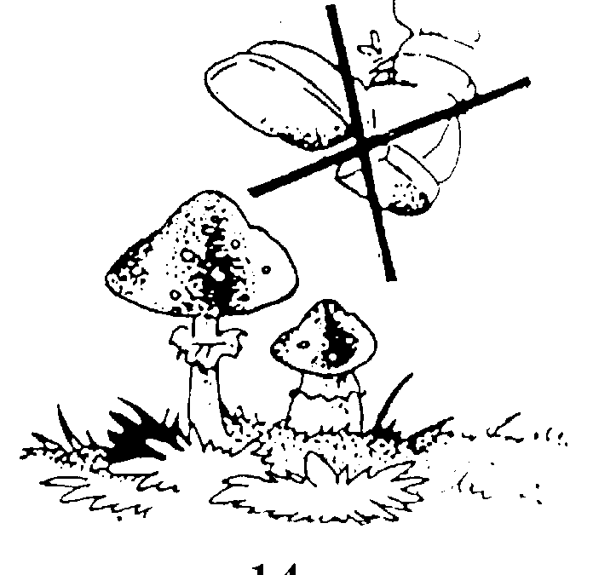

Slide 15
Мы попросить хотим ребят
Не трогать маленьких зверят
И в руки никогда не брать –
Их мать примчится защищать:
Пока еще малы они,
Их мама стережет все дни.

Slide 16
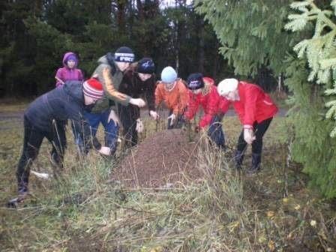
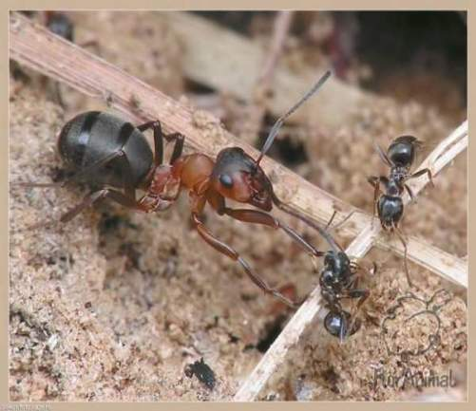
Не разоряйте муравейник!
Чистота, здоровье леса –
Все зависит от него.
Муравей – хозяин леса.
Защитим давай его!

Slide 17
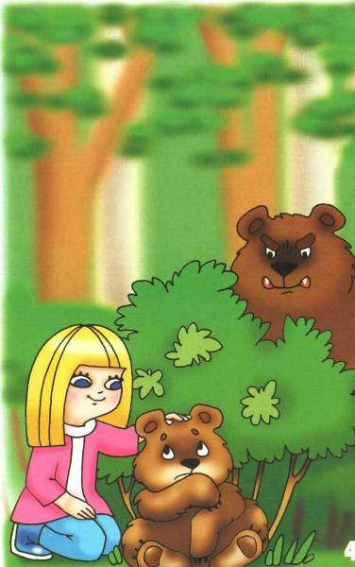
Мы попросить хотим ребят
Не трогать маленьких зверят
И в руки никогда не брать –
Их мать примчится защищать:
Пока еще малы они,
Их мама стережет все дни.

Slide 18
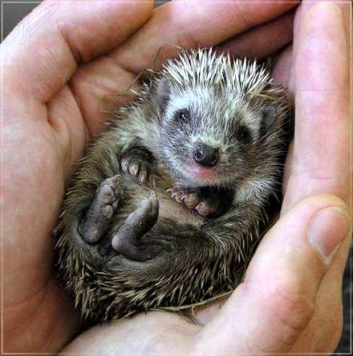
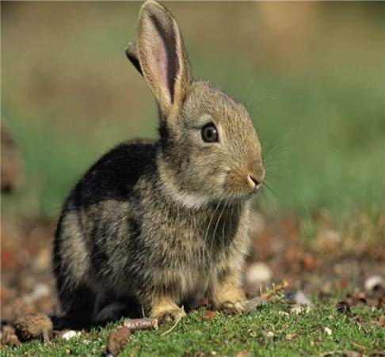
Не ловите диких животных и не уносите их домой!

Slide 19
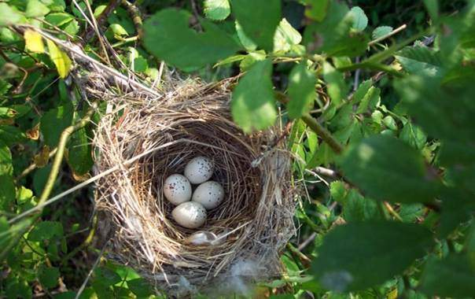
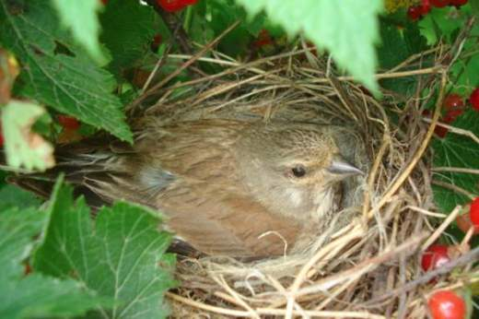
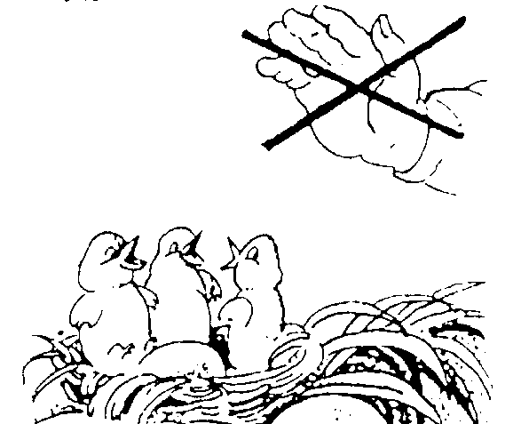
Не подходите близко к гнездам птиц, не разоряйте их!

Slide 20
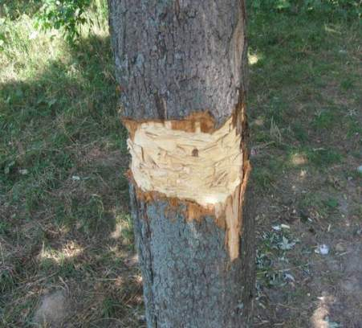
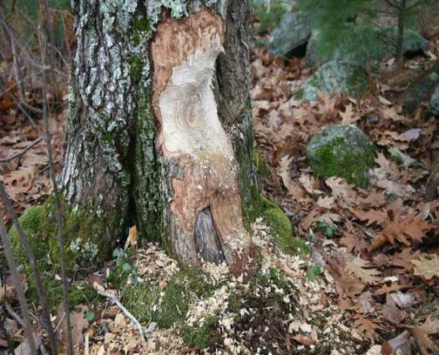
Не повреждайте кору деревьев!

Slide 21
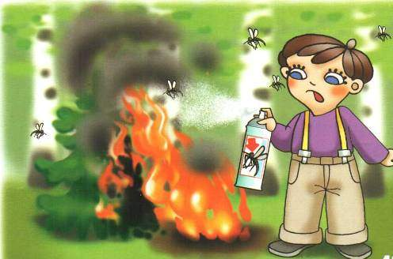
Без взрослых с огнём
развлекаться опасно –
Закончиться может забава ужасно.
В лесу очень сухо бывает порой,
Костёр обернётся серьёзной бедой!

Slide 22
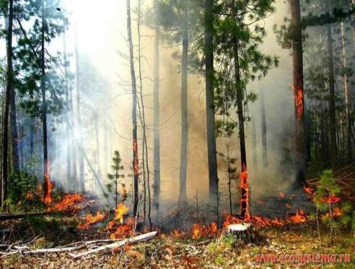
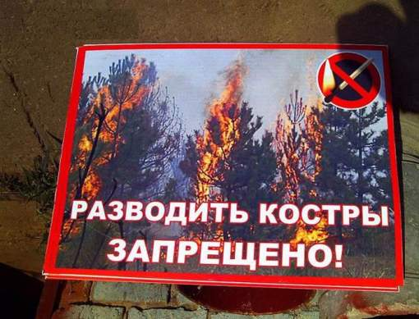
Разводить костры в лесу и в парках запрещено!.

Slide 23
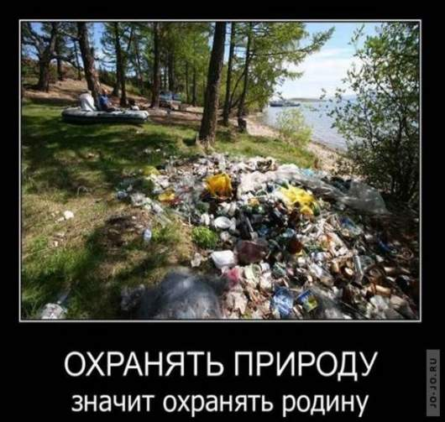
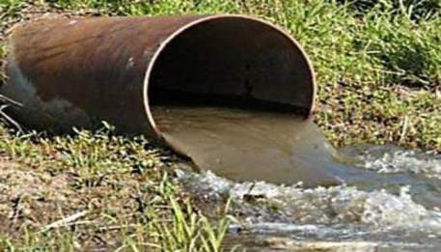
Не оставляйте в лесу, на лугу, у реки мусор. Никогда не выбрасывайте мусор в водоемы.

Slide 24
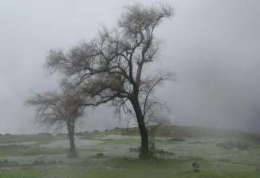
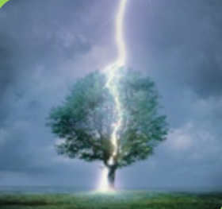
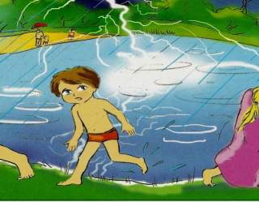
Правила поведения в лесу
во время грозы
Во время грозы нельзя прятаться под одинокими высокими деревьями, укрыться можно под низкорослыми кустарниками. Если нет укрытия – нужно лечь на землю.
Во время грозы нельзя бежать: считается,
что быстрое движение, «притягивает»
молнию.
Во время грозы
нельзя купаться, ловить рыбу,
находиться на берегу у воды.
Опасно для жизни запускать воздушного змея во время грозы.

Slide 25
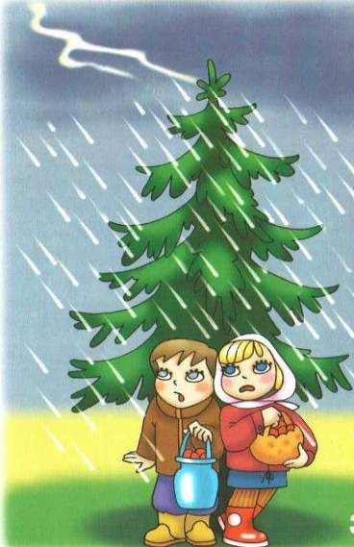
Если дерево одно В поле возвышается, То стоять под ним в грозу Людям запрещается. Если молния в него Невзначай ударит, То живого никого Рядом не оставит...

Slide 26
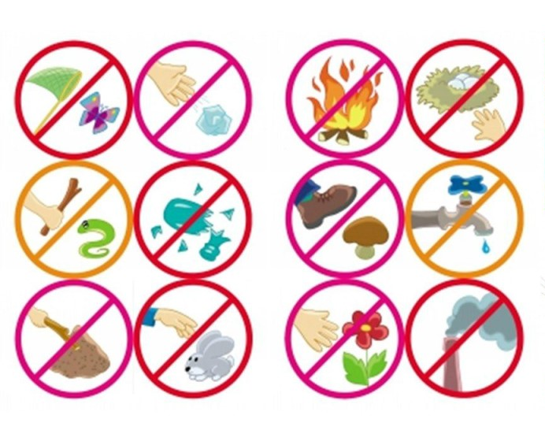
Пришло время закрепить наши знания о правилах поведения на природе.
Назовите, какие наши действия губят природу. Для этого воспользуйтесь запрещающими знаками:

Slide 28
Спасибо за внимание!

